Slide 1
2021 YILI
YÖNETİMİN GÖZDEN GEÇİRME TOPLANTISI
(YGG)
Lisansüstü Eğitim Enstitüsü

Slide 2
ANTALYA BİLİM ÜNİVERSİTESİ LİSANSÜSTÜ EĞİTİM ENSTİTÜSÜ
Misyonumuz
Sosyal, ekonomik, politik ve teknik gelişmeleri yakından takip eden, yenilikçi ve uygulama odaklı bilimsel araştırmalarıyla alanına yön veren, çevreye ve topluma karşı sorumluluk sahibi, insani ve etik değerlere duyarlı, girişimci ve lider vasıflı bireyler yetiştirmek.
Vizyonumuz
Paydaşlarıyla uzun vadeli işbirliği içerisinde eğitimin kalitesini sürekli yükselten, bilimsel bilginin sınırlarını genişleterek bilimsel gelişmelere öncülük eden, gerçek dünya sorunlarını hem yerel hem de küresel ölçekte çözecek bilgiyi üretip yayan, böylece topluma, devlet, millete ve dünyaya entelektüel sermaye ve liderlik kaynağı olan öncü bir enstitü olmak.

Slide 3
Kalite Politikamız
Eğitim-Öğretim, bilimsel araştırma, topluma katkı ve yönetim alanında sistemli olarak sürekli iyileşmenin sağlanası
Stratejik hedef, amaç ve performans göstergelerinin düzenli olarak izlenmesi, ölçülmesi ve değerlendirilmesini sağlayacak, Enstitü kalite yönetimi algının öğrenci, akademik ve idare personel düzeyinde oluşturulması
Öğrenci merkezli eğitim politikasıyla bilgiyi üreten, araştırma ve geliştirmeye önem veren, paylaşımcı ve kurum kültürü bilincine sahip öğrencilerin yetiştirilmesi
Ürettiği ulusal ve uluslararası bilimsel çıktılarıyla akademik çevrelerce başarı ve tanınırlık düzeyinin arttırılması
Tüm paydaşlarını memnuniyet ve bağlılığını gerçekleştirmek için değer temelli yaklaşımın yaygınlaştırılması
Sosyal sorumluluk kapsamında çevreye ve topluma katkı sağlayan projelerin geliştirilmesi

Slide 4
SWOT (GZFT) ANALİZİ
GÜÇLÜ YÖNLER | ZAYIF YÖNLER | FIRSATLAR | TEHDİTLER
G1-Antalya'nın merkezinde olması sebebiyle kolay ulaşılabilir olması | Z1-Eğitimin iki ayrı kampüste yapılıyor olması | F1-Antalya ilinde özel üniversite sayısının azlığı | T1-Öğrencilerin öncelikli olarak devlet üniversitesini tercih etmesi
G2-Güçlü akademik kadro | Z2-Lisans öğretim üyelerinin ağırlığı lisans programlarına veriyor olması | F2-Sanayi ve turizm kuruluşlarının fazlalığı sebebiyle kurum işbirlikleri | T2-Ekonomik kriz
G3-Derslerin hafta içi akşam mesai saatleri dışında veya cumartesi günleri yapılabiliyor olması, | Z3-Bilgi işlemden kaynaklanan kayıt ve işlem sorunları | F3-Nüfus artışının ve nüfus değişkenliğinin yüksek olduğu bir bölgede konumlanması, | T3-Diğer üniversiterle rekabet
G4-Öğrenci portföyünün genel olarak lider yönetici ve şirket sahiplerinden oluşması ve öğrenciler için güçlü bir network ağı oluşması | Z4- Tanıtım Eksikliği | F3-Pandemi sürecinde eğitim programlarının uzaktan eğitim kapasitesinin artmış olması, | T4-Çeşitli nedenlerden dolayı eğitimi yarıda bırakan öğrenciler
G5-İngilizce programların varlığı | Z5- Diploma hazırlama sürecinin iki ayrı kampüste tamamlanmasından dolayı yaşanan aksaklıklar |  | T5-Pandemi sürecinde eğitim programlarının uzaktan eğitim formatına dönüşmesi nedeniyle öğrenci kaybına uğrama ihtimali (F3)
G6-Enstitü idari yapılanmasındaki kurumsallaşma | Z6- Öğrencilerin departmanlardan almak istedikleri ilgili imzaların ana kampüste olması
G7-Lisansüstü eğitim programlarının artması ve çeşitlenmesi | Z-7 Kütüphanenin sadece ana kampüste olması
G-8 Enstitü memurlarının yabancı dil bilmesi | Z-8 İmzalarla ilgili öğrencilerin hocalara ulaşımındaki zorluklar
G-9 Gelişime ve değişime açık ekip ve ortamın oması

Slide 5
PAYDAŞ BEKLENTİLERİ
PAYDAŞ ADI | PAYDAŞ NEDENİ | PAYDAŞ BEKLENTİSİ | İÇ PAYDAŞ | DIŞ PAYDAŞ | MÜŞTERİ | TEMEL ORTAK | STRATEJİK ORTAK
Rektörlük | Üst Amir | Zamanında ve Doğru İş | X |  |  | X
Aday Öğrenci | Hizmet | Bilgi Alma Beklentisi |  | X | X |  | X
Öğrenci | Hizmet | Kaliteli Eğitim Öğretim, Güçlü İletişim, Araştırma Olanakları |  | X | X |  | X
İnsan Kaynakları | Hizmet | SGK, Fazla Mesai Ödemeleri | X |  |  |  | X
Muhasebe/ Finans | Hizmet | Zamanında Bilgilendirme | X |  |  |  | X
PAYDAŞ ADI | PAYDAŞ OLMA NEDENİ | PAYDAŞ BEKLENTİSİ

Slide 6
PAYDAŞ ADI | PAYDAŞ NEDENİ | PAYDAŞ BEKLENTİSİ | İÇ PAYDAŞ | DIŞ PAYDAŞ | MÜŞTERİ | TEMEL ORTAK | STRATEJİK ORTAK
Destek Hizmetleri | Hizmet | Zamanında Talep | X |  |  |  | X
Satın Alma | Hizmet | Zamanında Talep | X |  |  |  | X
Akademisyen | Hizmet | Doğru İşlem, Memnuniyet | X |  |  |  | X
Milli Savunma Bakanlığı | Askerlik İşlemleri | Zamanında ve Doğru Bildirim |  | X |  | X
YÖK | Sorumluluk | Mevzuata Uygunluk |  | X |  | X
Mezunlar | Tanıtım ve Süreklilik | Bilgi Alma Beklentisi, Aidiyet |  | X |  |  | X

Slide 7
PAYDAŞ ADI | PAYDAŞ NEDENİ | PAYDAŞ BEKLENTİSİ | İÇ PAYDAŞ | DIŞ PAYDAŞ | MÜŞTERİ | TEMEL ORTAK | STRATEJİK ORTAK
Kamu Kuruluşları | Tanıtım ve Projeler | Bilgi Alma Beklentisi, Kurumsal İş birlikleri |  | X | X |  | X
Sivil Toplum Kuruluşları | Toplumsal katkı | Proje işbirlikleri ve danışmanlık |  | X | X |  | X
Enstitü Yönetimi | Üst Amir | Zamanında ve Doğru İş | X |  |  | X
Enstitü İdari personel | Hizmeti gerçekleştiren | İş birliği, Motivasyon, | X |  |  | X
YÖKAK | Sorumluluk | Mevzuata Uygunluk |  | X |  | X
İSO 9001 Bağımsız Dış Denetçi | Sorumluluk | Mevzuata Uygunluk |  | X |  |  | X
Kısmi Zamanlı Çalışan Öğrenciler | Hizmet Üretme | Doğru Bilgilendirme | X |  |  |  | X

Slide 8
MEVCUT KAYNAKLAR ve İHTİYAÇLAR
(FİZİKİ, MALZEME, TEÇHİZAT, EKİPMAN vb.)
KAYNAK ADI | BİRİMİ | MEVCUT | İHTİYAÇ | İHTİYAÇ NEDENİ
Kütüphane |  | Yok |  | Öğrenci talebi

Slide 9
MEVCUT KAYNAKLAR ve İHTİYAÇLAR
(TEKNOLOJİK, YAZILIM, DONANIM vb.)
KAYNAK ADI | BİRİMİ | MEVCUT | İHTİYAÇ | İHTİYAÇ NEDENİ
Bilgisayar |  |  | Öğrencilerin uzaktan erişim olarak kütüphane kaynaklarına ulaşabilmesi , derslerine çalışabilmesi. | Öğrenci talebi

Slide 10
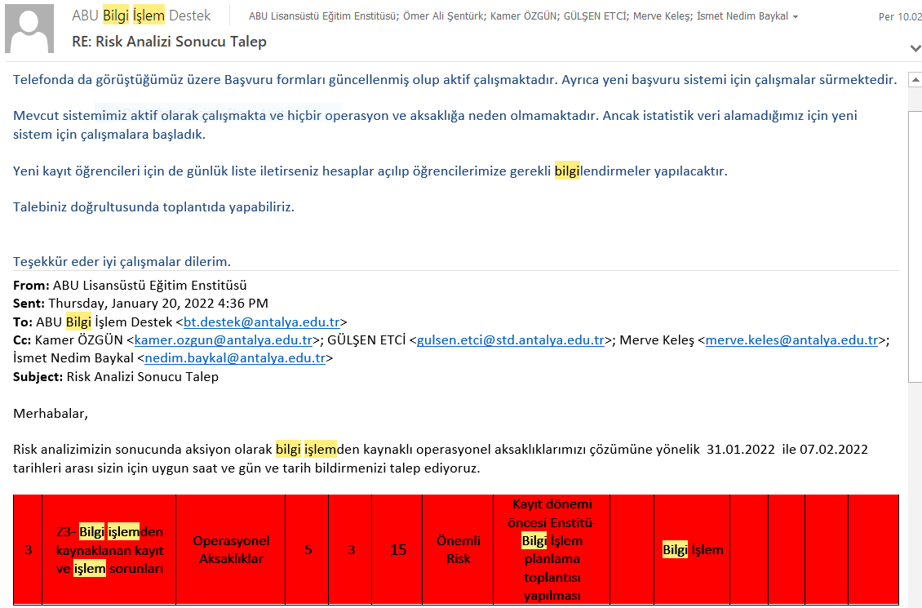
SKORU YÜKSEK OLAN ve AKSİYON GEREKTİREN RİSKLER
Riskin Tanımı : | Z3- Bilgi işlemden kaynaklanan kayıt ve işlem sorumları (Ubs – Başvuru formu )(skor15) -
Termin Tarihi :
Sorumlu Birim : | Bilgi İşlem
Önleyici Faaliyet : | Kayıt dönemi öncesi Enstitü-Bilgi İşlem planlama toplantısı yapılması

Slide 11
Riskin Tanımı : | Diploma hazırlama sürecinde ana kampüste olan süreçte yaşanan aksaklıklar
Termin Tarihi :
Sorumlu Birim : | Öğrenci İşleri – Enstitü
Önleyici Faaliyet : | Bilgi işlemle toplantı – Diploma çıkarma süresinin 6 ay olmasından dolayı iki tarihte bütün diploma işlemlerini toplu bir şekilde halletme

Slide 12
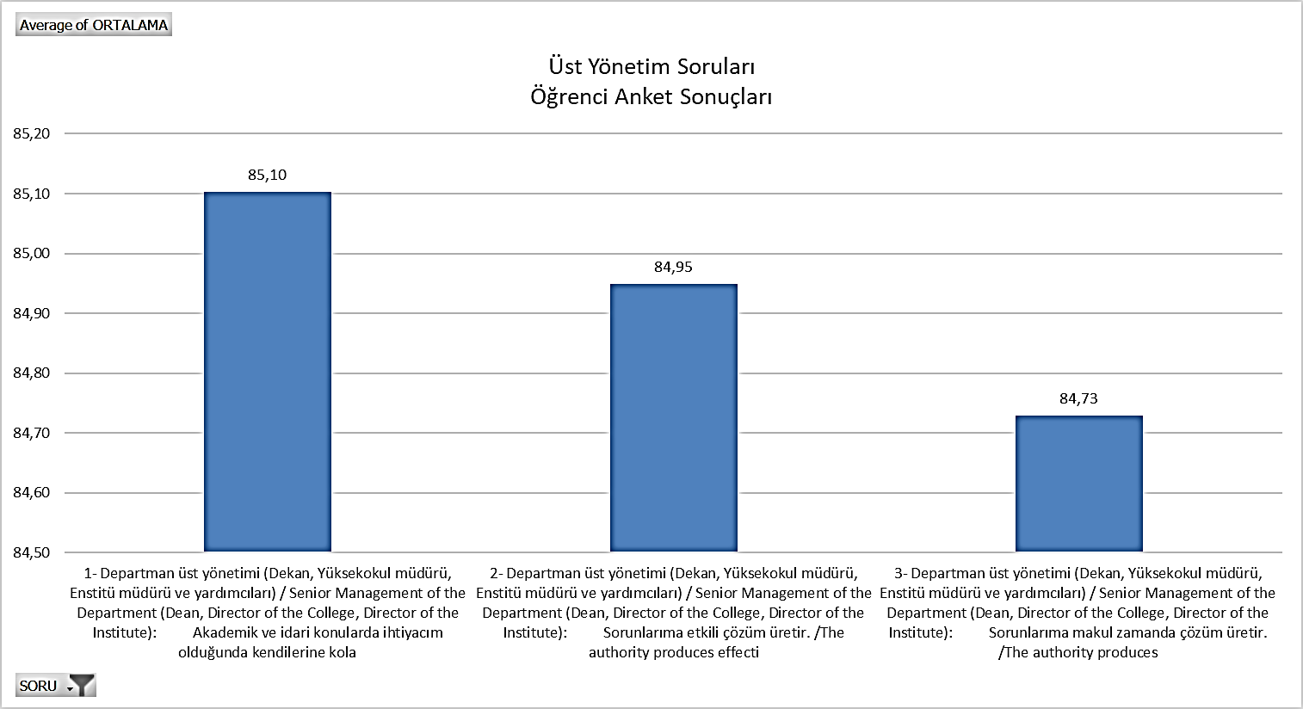
PAYDAŞ GERİBİLDİRİMLERİ
(ANKET ANALİZLERİ)

Slide 13
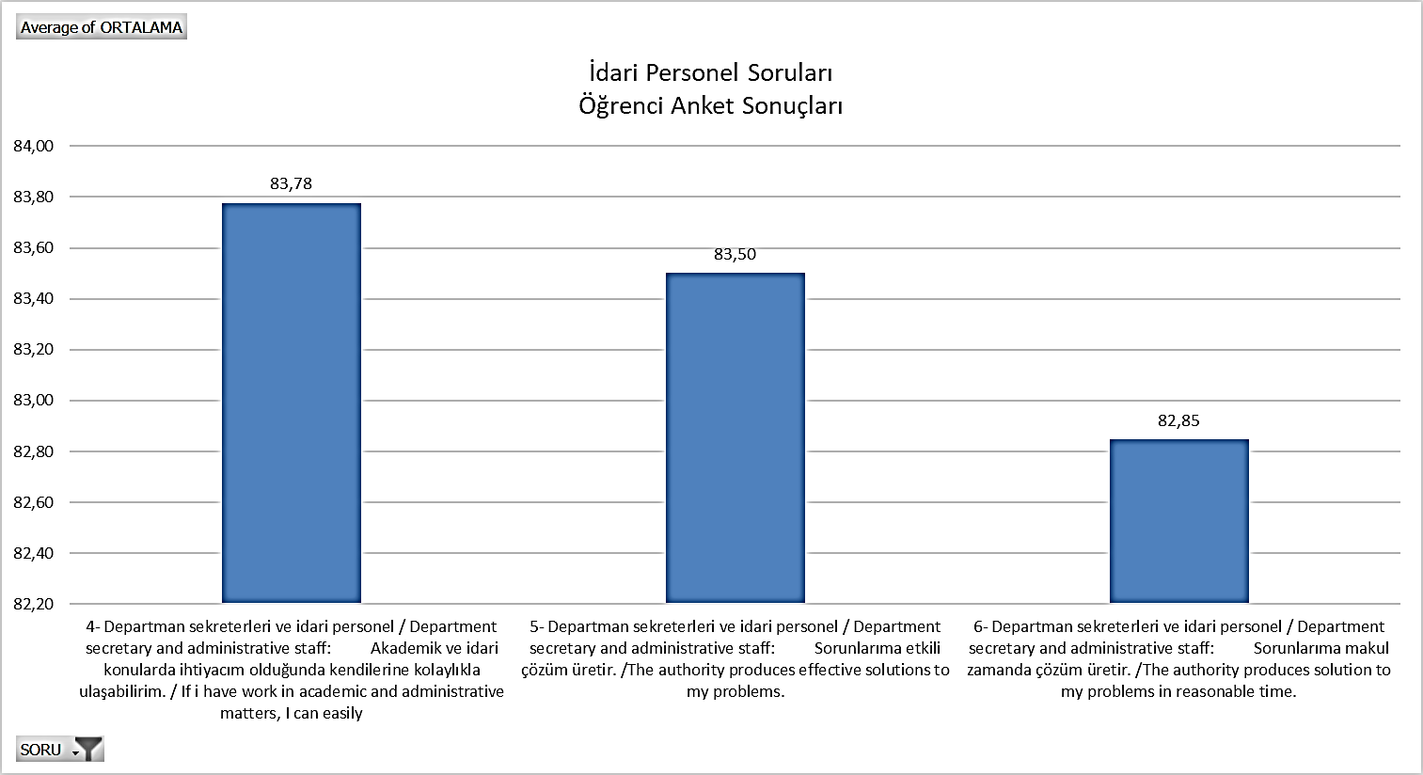
PAYDAŞ GERİBİLDİRİMLERİ
(ANKET ANALİZLERİ)

Slide 14
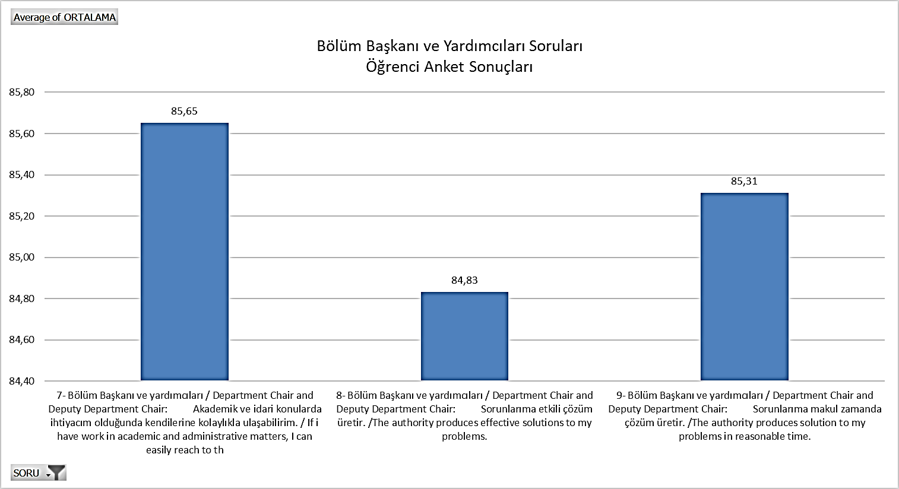
PAYDAŞ GERİBİLDİRİMLERİ
(ANKET ANALİZLERİ)

Slide 15
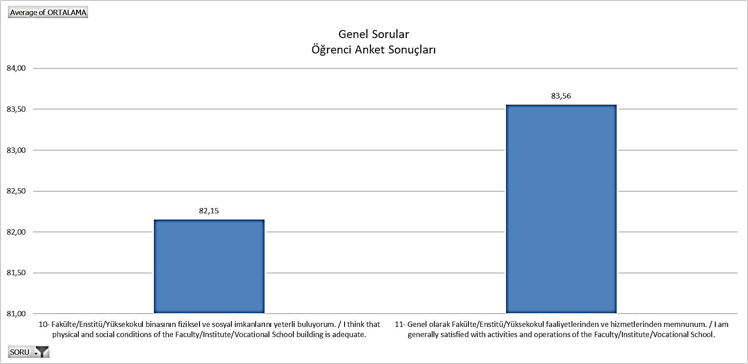
PAYDAŞ GERİBİLDİRİMLERİ
(ANKET ANALİZLERİ)

Slide 16
PAYDAŞ GERİBİLDİRİMLERİ
(HAYATA GEÇİRİLEN ÖNERİLER ve AKSİYON ALINAN ŞİKAYETLER)
KONUSU | ÇÖZÜM | SONUÇ
Telefon ile iletişim | Aktarma sisteminin kullanılmaya başlanması | Cevapsız çağrıların sayısı azaldı.
Anabilim dalı başkanlıkları ile ilgili şikayetler | e posta ile bilgilendirme yapıldı. | Sorumlulara bilgi verildi
Kayıt döneminin uzamasından dolayı derslerin geç başlaması ve öğrencileri bilgilendirme de oluşan eksiklikler | LE-İA-0002 (6) ÖĞRENCİ KAYIT İŞLEMLERİ İA güncellendi. Web sitesine eklenecek | Öğrenciler bu aşamada daha bilinçli olacak.
Notes:
Telefonla iletişimde sorunlar yaşanması .

Slide 17
DÜZELTİCİ-ÖNLEYİCİ FAALİYETLER
Bulgu (DF) Tanımı :….
Termin Tarihi : ….
Yapılan Geçici Faaliyet :….
Yapılan Kalıcı Faaliyet :…..
Düzeltici Faaliyet Bulunmamaktadır!

Slide 18
İÇ DENETİM SONUCUNA DAYALI ÖZ DEĞERLENDİRME ve GÖRÜŞLERİNİZ
Öğrenci ile iletişimin güçlendirilmesi için;
1)Aşağıda verilen süreçlerle ilgi detaylı iş akışlarının oluşturulması ve web sitesine konulması
Başvuru,
Ders alma
Tez/Bitirme Projesi
Mezuniyet ve Diploma
2- Öğrencilerin talep ettiği işlemler ile ilgili (dilekçe, belge vs ) güncellenen iş akışlarının gözden geçirilerek web sitesine konulması
3- Web sitesinde tez takip sistemi oluşturulması
4- Anketlerde güncellemeler yapılabileceği
Notes:
Öğrenci ile iletişimin güçlendirilmesi için
1- başvuru, 2-ders alma, 3- Tez/Bitirme Projesi 4- Mezuniyet ve Diploma
Süreçleri için detaylı iş akışlarının oluşturulması ve web sitesine konulması
2- Öğrencilerin talep ettiği işlemler ile ilgili (dilekçe, belge vs ) güncellenen iş akışlarının gözden geçirilerek web sitesine konulması
3- Web sitesinde tez takip sistemi oluşturulması
4- Anketlerde güncellemeler yapılabileceği

Slide 19
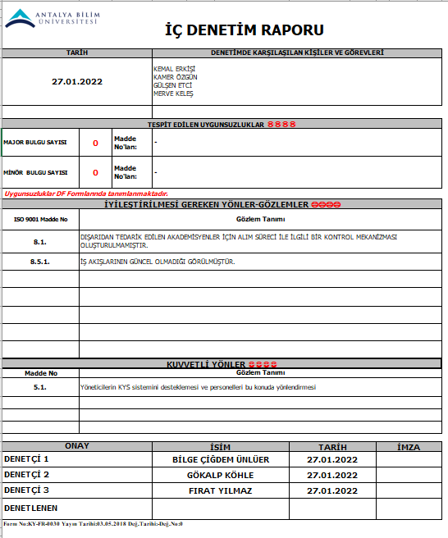
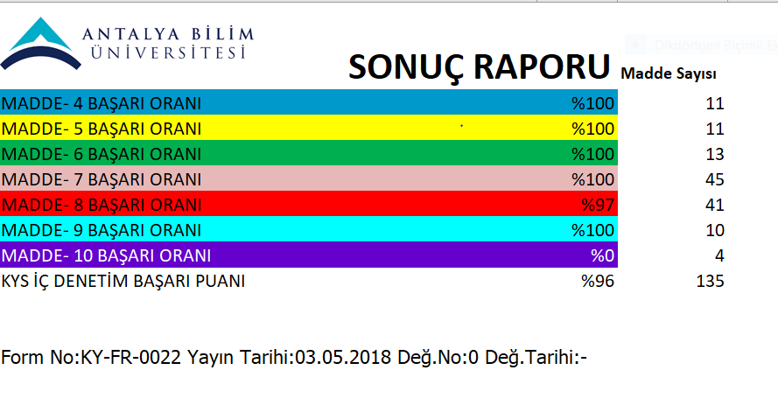

Slide 20
FARKLI ve İYİ UYGULAMA ÖRNEKLERİ
EĞİTİM-ÖĞRETİM ALANINDA
Yüksek lisans yapan öğrencilerimizin aynı zamanda çalışan olmasından dolayı ders saatlerinin genellikle akşam saatlerinde oluşturulması

Slide 21
FARKLI VE İYİ UYGULAMA ÖRNEKLERİ
ARAŞTIRMA-GELİŞTİRME ALANINDA
Paydaş ihtiyacına yönelik veya işbirliği ile gerçekleştirilen tezler takip edilmektedir.
Notes:
Paydaş ihtiyacına yönelik veya işbirliği ile gerçekleştirilen tez sayısı

Slide 22
FARKLI VE İYİ UYGULAMA ÖRNEKLERİ
TOPLUMSAL KATKI ALANINDA
Proje kapsamında yapılan lisansüstü tez sayısı (TÜBİTAK, AB, BAP, Kalkınma Ajansı vb.) takip edilemeye başlanmıştır
Lisansüstü tezlerden yapılan yayın sayısı takip edilmeye başlanmıştır.
Notes:
1.2.5.
Proje kapsamında yapılan lisansüstü tez sayısı (TÜBİTAK, AB, BAP, Kalkınma Ajansı vb.)
1.2.6.
Lisansüstü tezlerden yapılan yayın sayısı

Slide 23
FARKLI VE İYİ UYGULAMA ÖRNEKLERİ
KURUMSALLAŞMA ALANINDA
İş akış şemalarının oluşturulması
Görev tanımlarının oluşturulması
Organizasyon şemasının oluşturulması
Kalite çalışmalarının olması
Enstitü vizyon ve misyonun ve kalite politikasının oluşturulması
Notes:
İş akışı şemalarının oluşturulması
Görev tanımları

Slide 24
SÜREKLİ İYİLEŞTİRME ÖNERİLERİ
Yüksek lisans öğrencileri için Erasmus projelerinin ön plana çıkarılmasının öğrenci ilgisini arttıracağı öngörülmektedir.
Öğrenci ders çalışma ortamlarının oluşturulması
Bilgisayar ile kütüphane online kaynaklara ulaşımının oluşturulması
Notes:
Study ROOM
Bilgisayar ile kütüphane online kaynaklara erişim.

